Slide 1
Качество классификации
МФК «Современный анализ данных в различных предметных областях: технологии, практика применения»
А. И. Майсурадзе, 11 марта 2015 г.

Slide 2
Задача обучения (learning)
Каждый объект → описание унифицированное (description)
  Одно из традиционных описаний – набор значений признаков (features), или переменных (variables) – признаковое описание объекта (feature-based description), свободные переменные (multiple predictor/response/independent variables, multivariable data)… (в данной лекции это синонимы)
Каждый объект → значение целевого признака, зависимой переменной (target feature, outcome/dependent variable)
  Множество значений ц. п. дискретное – задача классификации
  Множество значений ц. п. непрерывное – задача восстановления регрессии
  В простом случае ц. п. – это скаляр
Требуется найти отображение, переводящее описание объекта в значение целевого признака и действующее на генеральной совокупности объектов (feature extraction)
Пока рассмотрим такую простую ситуацию, возможны более сложные
Notes:
Sensor Level – «описание признаков», по которым можно сортировать и которые потом будут использоваться
Sensor Fusion – «правила», по которым можно группировать в один признак объектов на входе
Feature (descriptor) extraction – «выделение» признаков, которые будут использоваться алгоритмом для обработки в дальнейшем
Feature Fusion (объединение по каким-либо признакам)
Score Fusion (объединение по каким либо оценкам признаков)
Распознавание/Оценки (Prediction Scoring)
Decision Making
Decision Fusion (формализация того, как проводить выбор/принятие решения)
Есть 2 этапа:
Создание системы (Learning) (эдакая настройка системы)
Эксплуатация системы (Prediction)
В ходе «обучения» могут появляться различные «сущности».

Slide 3
Базовые понятия АД
Описание объекта – то, что поступит на вход отображения. В данной лекции объект и его описание не всегда различаем.
Отображение в зависимости от контекста принято называть классификатором (classifier, predictor), регрессией (predictor function), алгоритмом…
Информационная модель, или модель данных,– множество отображений, из которого выбираем ответ. Обычно модель – параметрическое семейство отображений: выбрать отображение – указать значения всех параметров.
Обучение, или настройка, алгоритма – процесс выбора конкретного отображения из модели.
Метод обучения – процедура, которая выбирает из модели конкретное отображение.
Метод обучения зависит от некоторой дополнительной информации – частичное описание отображения, ограничения универсальные или локальные.
Для одной и той же модели и одной и той же информации можно предложить много разных методов обучения, которые могут дать разные ответы.

Slide 4
Пример для регрессии
Объект – человек. Признаковое описание объекта – числовой вектор (x₁, x₂) с координатами возраст в годах, рост в сантиметрах. Целевой признак (y) – вес в килограммах.
Задача восстановления регрессии: требуется найти отображение f, чтобы по росту и возрасту определять вес.
y=f(x₁, x₂)
Пример универсального ограничения: с увеличением роста вес должен расти

Slide 5
Пример для регрессии
Линейная модель (для дотошных - аффинная)
M={f:R²→R | f(x₁, x₂)=a₁x₁+a₂x₂+a₀}
Это трёхпараметрическое семейство.
Процесс обучения должен назначить значения параметрам a₁, a_{2,} a₀.
Взять эти значения «с потолка» – один из методов обучения, не требует дополнительной информации.
Реальная цитата: «Значение a₁ выберем случайно, а значение a₂ – произвольно». Смех сквозь слёзы.

Slide 6
От обучения к оптимизации
Оптимизационный подход:
  ввести понятие качества отображения
  указать модель
  выбрать из модели отображение с наилучшим качеством
Задачу обучения сводим к задаче оптимизации качества на модели
В данной лекции разбираемся с качеством
Notes:
Показатель качества – performance metrics
Наша задача – выбрать из модели отображение с наилучшим качеством

Slide 7
Исследование связей в статистике
В ИАД задача классификации или восстановления регрессии как бы сразу ставится
В прикладной статистике поэтапно:
  Дисперсионный анализ: установить наличие влияния заданного фактора на изучаемый процесс,
  Корреляционный анализ: оценить силу такой связи,
  Регрессионный анализ: выбрать конкретную математическую модель связи, оценить адекватность отражения ею установленной взаимосвязи
Это классы задач, в каждом разные задачи
Типичная ошибка: взять метод решения от другой задачи. Конкретные задачи определяют условия применимости методов решения.

Slide 8
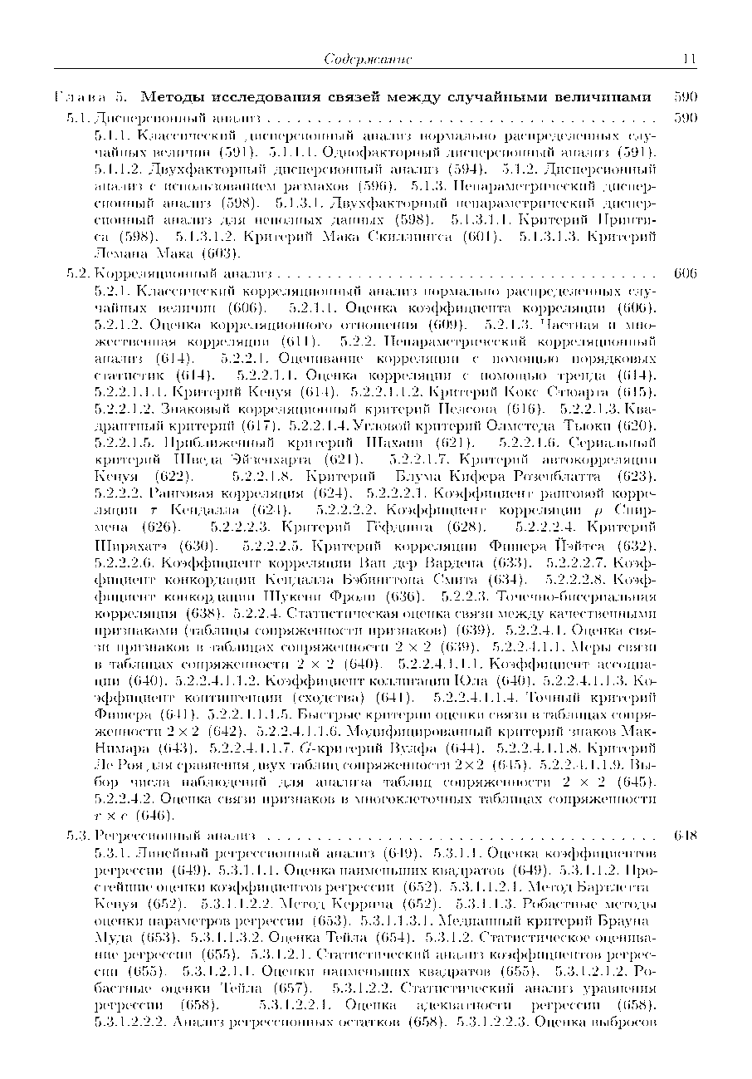
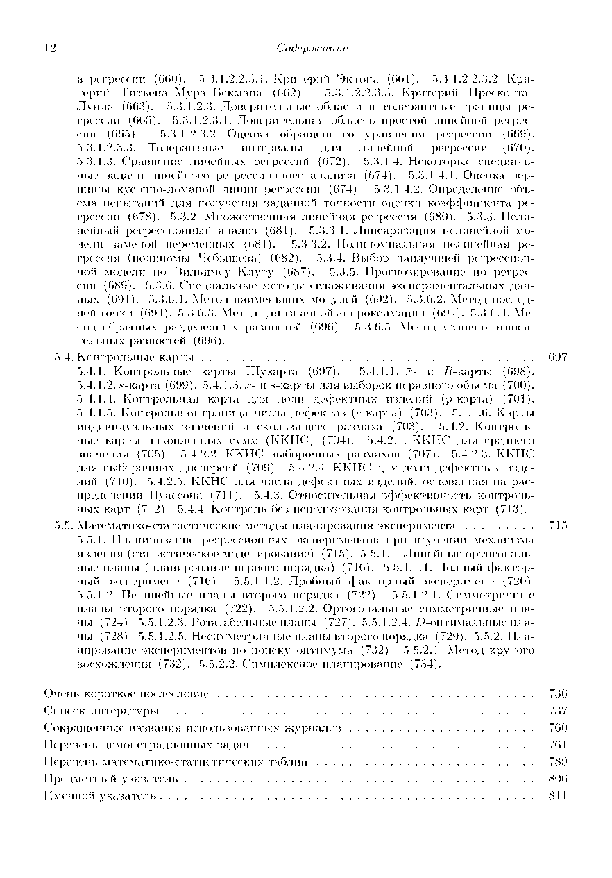
Исследование связей в статистике
Кобзарь А. И. Прикладная математическая статистика. Для инженеров и научных работников // М.: ФИЗМАТЛИТ. – 2006.

Slide 9
Качество через прецеденты
Даны прецеденты (размеченная выборка): конечный набор объектов с описаниями и истинными значениями целевого признака. Это как раз и есть локальные ограничения.
Пока одну размеченную выборку рассмотрим
Функционал качества зависит:
  и от отображения,
  и от размеченной выборки.
  Получилась задача обучения по прецедентам
Notes:
Задача обучения по прецедентам заключается в том, чтобы мы получили лучший показатель качества после обучения системы.

Slide 10
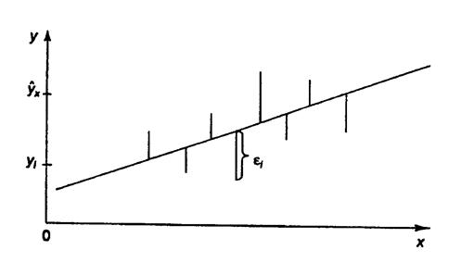
Регрессия (напоминание)
В регрессионном анализе точного равенства истинного и предсказанного значений ц. п. не ожидаем
Принято вводить невязку через метрику на множестве значений ц. п.
Типичный функционал качества агрегирует множество невязок, полученных на прецедентах
Notes:
Задача – «Метод наименьших квадратов»

Slide 11
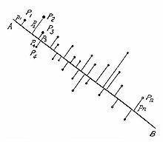
Снижение размерности (анонс)
В задачах снижения размерности от одних описаний переходят к другим
Нет целевого признака
Принято вводить невязку через метрику на пространстве описаний
Типичный функционал качества агрегирует множество невязок между исходными и новыми описаниями

Slide 12
Классификация
Множество ответов (значений ц. п.) дискретно – можно говорить о точном равенстве
Пока говорим только о факте совпадения или не совпадения истинного ответа с результатом распознавания
Хотим показатели качества (performance metrics) – операционные характеристики классификатора/теста/метода диагностики…

Slide 13
Корректность классификатора
Классификатор называется корректным на наборе прецедентов, если не делает на нём ни одной ошибки.
Оказалось, что требовать именно корректности – не самая удачная мысль.
Для большинства показателей качества ответ, даваемый в рамках оптимизационного подхода, не будет корректным

Slide 14
Матрица ошибок
В многомерной модели данных МО – это двухмерное аналитическое пространство
  Измерение 1: истинные ответы (actual)
  Измерение 2: результат распознавания (predicted)
По матрице ошибок можно рассчитать различные показатели качества классификатора на размеченной выборке

Slide 15
Матрица ошибок
Прецеденты (S¹,c¹), …, (S^{m},c^{m})
На главной диагонали правильно распознанные прецеденты

Slide 16
Бинарная классификация
Важный частный случай: два класса, причём один класс выделен
Обычно один класс означает наличие интересующего свойства, а другой – отсутствие
Свой, больной… - позитивный, положительный (взять)
Чужой, здоровый… - негативный, отрицательный (прогнать)

Slide 17
Методы диагностики
Классификация на два класса часто понимается как диагностики наличия/отсутствия какого-то свойства или состояния.
В диагностике (особенно медицинской) сложилась своя терминология, параллельная анализу данных.
Положительным случаем является наличие диагностируемого состояния.
  «положительный» ответ для объектов с наличием состояния - истинно положительные случаи (true positive)
  «положительный» ответ для объектов с отсутствием состояния - ложноположительные случаи (false positive), ложно положительные ошибки, ложные тревоги
  «отрицательный» ответ для объектов с наличием состояния - ложноотрицательные случаи, пропуск цели (false negative)
  «отрицательный» ответ для объектов с отсутствием состояния - истинно отрицательные случаи (true negative)
Notes:
False negative – ошибка первого рода (вместо правильной гипотезы, принять её альтернативу)
False positive – ошибка второго рода

Slide 18
Методы диагностики
К важнейшим операционным характеристикам метода диагностики относятся:
Чувствительность (Se, sensitivity),
Специфичность (Sp, specificity).
К вспомогательным критериям информативности (эффективности) метода диагностики относятся:
Общая точность (Ac, accuracy),
Прогностичность положительного результата (+VP, positive predictive value),
Прогностичность отрицательного результата (-VP, negative predictive value).

Slide 19
Методы диагностики
 |  | predicted
 |  | P | N
actual | P | TP | FN
 | N | FP | TN
Чувствительность - вероятность положительного результата теста у лиц с заболеванием =TP/(TP+FN). Чем выше чувствительность, тем чаще выявляются патологии, тем больше ложных тревог. Высокая чувствительность полезна при массовом скрининге населения, чтобы отобрать возможных больных для дальнейшей диагностики.
Специфичность - вероятность отрицательного результата теста у лиц без заболевания =TN/(TN+FP). Чем выше специфичность, тем надежнее подтверждается патология, тем больше пропусков цели. Высокая специфичность полезна на втором этапе диагностики, когда надо доказать наличие уже предполагаемой болезни из малого числа диагнозов.
Метод с высокой специфичностью называется дискриминатор.
Диагностическая точность - вероятность правильного ответа среди всех.
Notes:
Aсcuracy – доля правильных ответов = (TP+TN)/m
Precision – точность – среди отобранных объектов, какая доля действительно своих. = TP/(TP+FP)
Recall – полнота – вопрос, все ли нужные были обнаружены = TP/(TP+FN)
На слайде пример требований от медицины.

Slide 20
Микро- и макроусреднение
 |  | predicted
 |  | P | N | Δ
actual | P | TP | FN | a
 | N | FP | TN | b
Вариант патологии n TP FP FN TN
Всего 301 156 25 33 87
Инвазивный рак 70 62 0 8 0
Микроинвазивный рак 28 23 0 5 0
Тяжелая дисплазия 91 70 0 21 0
Воспаление 14 0 0 0 14
Атипическая зона трансформации без атипии 56 0 23 0 33
Легкая дисплазия 42 0 2 0 40
Notes:
Чтобы объединить несколько критериев в один, чтобы потом можно было работать с одним числом, используется F-measure:
1/F = (1/P + 1/R) /2
Можно добавлять веса, но они будут идти исключительно из предметной области.
Микроусреднение – когда мы сразу считаем показатель качества по всем показателям.
Макроусреднение – когда мы сначала группируем по группам, а потом уже по показателям групп выводим показатель качества.
С точки зрения бизнеса всегда нужно получить ответ, но иногда на выходе добавляют возможный вариант ответа «не знаю». Часто обозначают Δ.
Precision – точность = TP/(TP+FP)
Recall – полнота = TP/(TP+FN) + a, но часто каждый раз придумывают по своему, могут добавить a/2 в знаменателе, или ещё что

